Slide 1
Economia Criativa- um novo olhar sobre o que faz a diferença
Um trabalho de Bruna Teixeira Prudêncio

Slide 2
Introdução
Os últimos 15 anos têm visto uma profusão de expressões ligadas à criatividade: economia criativa, indústrias criativas, cidades criativas, classe criativa. É novo, porém, o olhar que lançamos sobre a criatividade, neste novo ciclo econômico que podemos usar a nosso favor.

Slide 3
O que provocou esta mudança?
Uma convergência de fatores, catapultados pelas tecnologias digitais e globalização, motivando uma série de transformações.

Slide 4
Capital
"Capital é hoje transferível mundialmente, à velocidade de um clique. "

Slide 5
Criatividade

Slide 6
Aspectos da economia criativa
A) Economia pressupõe o mercado;
B) Economia criativa não é necessariamente sustentável;
C) Economia não estabelece normas;

Slide 7
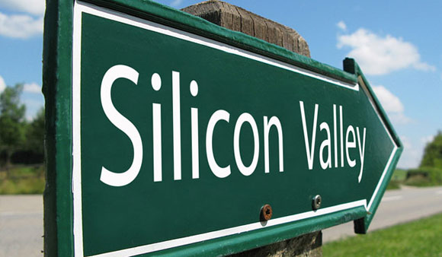
Cidade criativa

